Slide 1










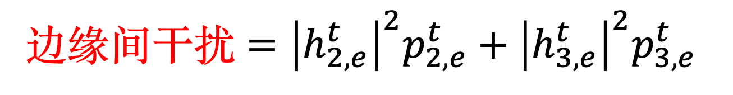


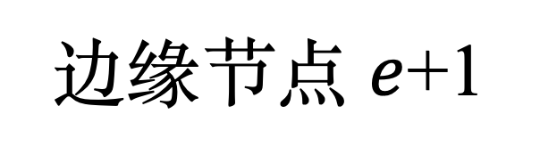
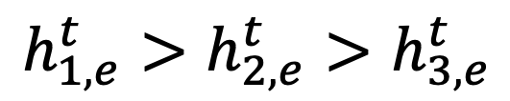
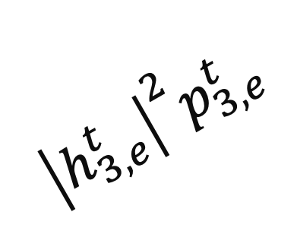





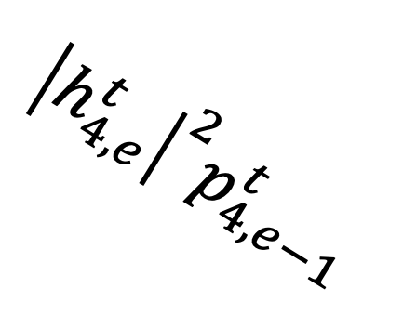




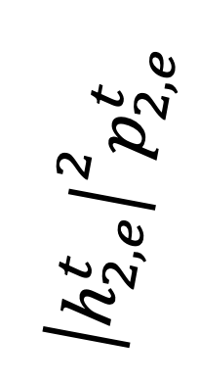
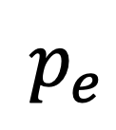
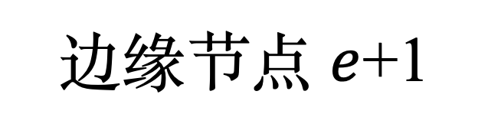
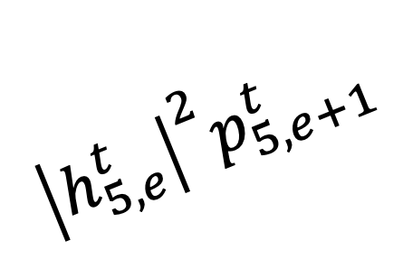





车辆 $3$
任务 $1$
车辆 $4$
任务 $4$
车辆 $5$
$${\left|h_{4,e}^{t}\right|}^{2}p_{4,e−1}^{t}$$
$${\left|h_{2,e}^{t}\right|}^{2}p_{2,e}^{t}$$
$${\left|h_{5,e}^{t}\right|}^{2}p_{5,e+1}^{t}$$
任务 $5$
$${\left|h_{3,e}^{t}\right|}^{2}p_{3,e}^{t}$$
任务 $2$
车辆 $2$
任务 $3$
车辆 $1$
边缘节点 $e$
边缘节点 $e$+1
边缘节点 $e−1$
功率
NOMA 功率分配
$$p_{3,e}^{t}$$
$$c_{1,e+1}^{t}$$
计算资源分配
$$p_{2,e}^{t}$$
$$p_{e}$$
$$c_{5,e+1}^{t}$$
$$c_{4,e−1}^{t}$$
$$p_{1,e}^{t}$$
$$c_{2,e}^{t}$$
$$b$$
频率
有线网络
$$c_{3,e}^{t}$$
$$h_{1,e}^{t}>h_{2,e}^{t}>h_{3,e}^{t}$$
迁移
边缘间干扰 $={\left|h_{2,e}^{t}\right|}^{2}p_{2,e}^{t}+{\left|h_{3,e}^{t}\right|}^{2}p_{3,e}^{t}$
边缘内干扰$={\left|h_{4,e}^{t}\right|}^{2}p_{4,e−1}^{t}+{\left|h_{5,e}^{t}\right|}^{2}p_{5,e+1}^{t}$
边缘节点 $e$
边缘节点 $e$+1

